Slide 1

La necesidad de un plan de GIRH para reconstruir los sistemas de agua potable y saneamiento de la cuenca del Lago de Valencia
German Uzcátegui B, Caracas 14 de febrero de 2002

Slide 2
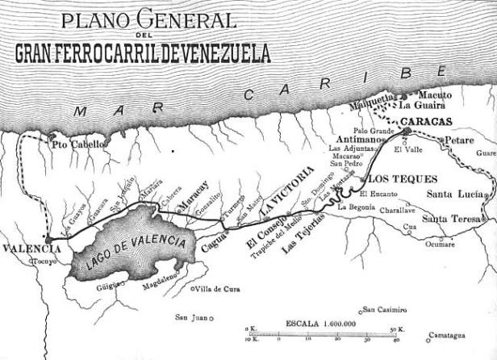

Slide 3
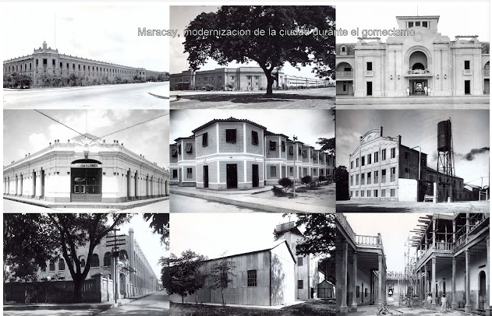

Slide 4
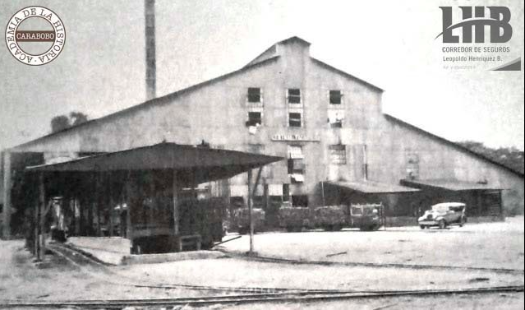

Slide 5
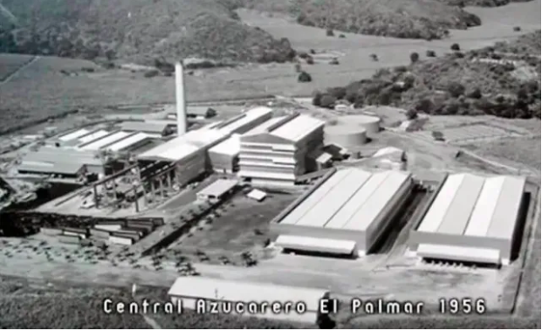

Slide 6
Consiste en sustituir productos procedentes del exterior
Modelo de sustitución de importaciones
Para garantizar el consumo de los productos en el pais
Por productos producidos por la industria nacional

Slide 7
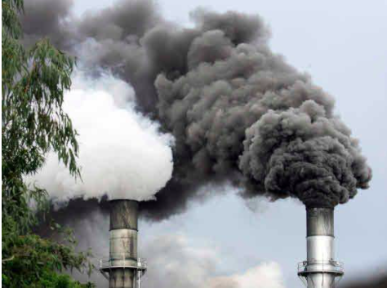

Slide 8
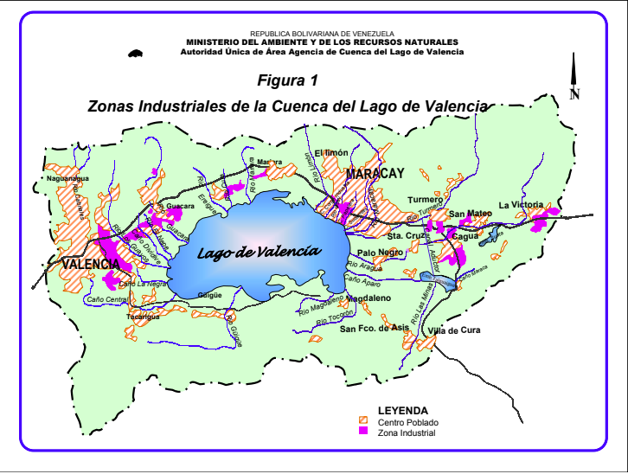

Slide 9
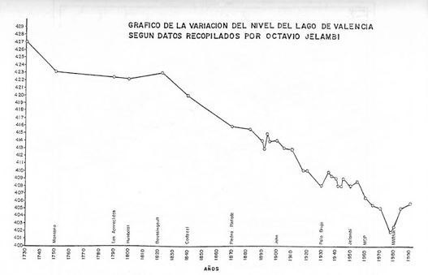

Slide 10
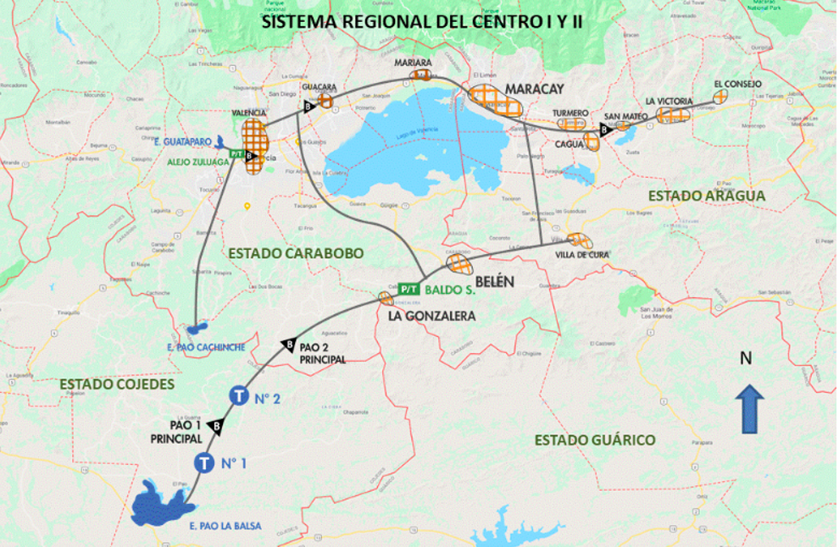

Slide 11
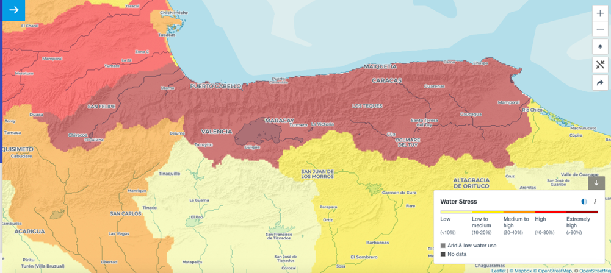
Estres hídrico en la zona norte centro del pais y en la cuenca del lago de valencia

Slide 12
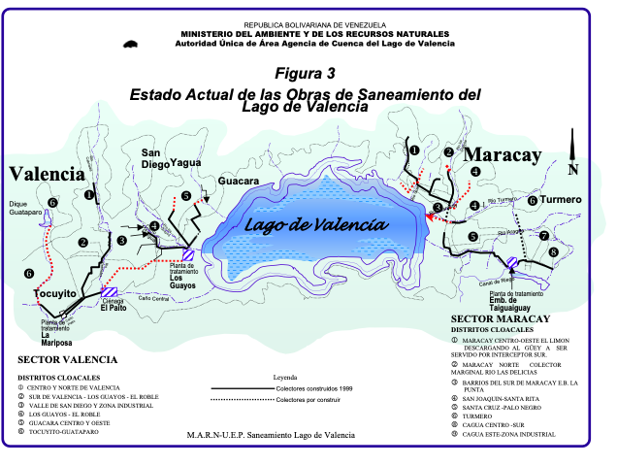

Slide 13
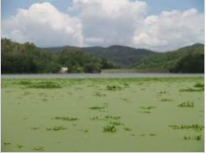
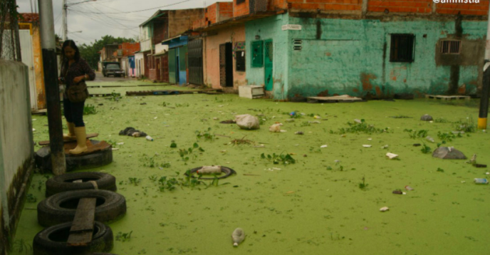
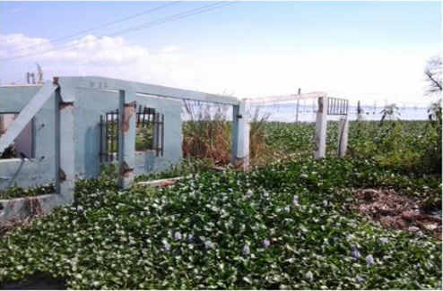
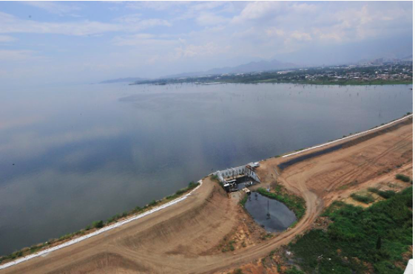

Slide 14
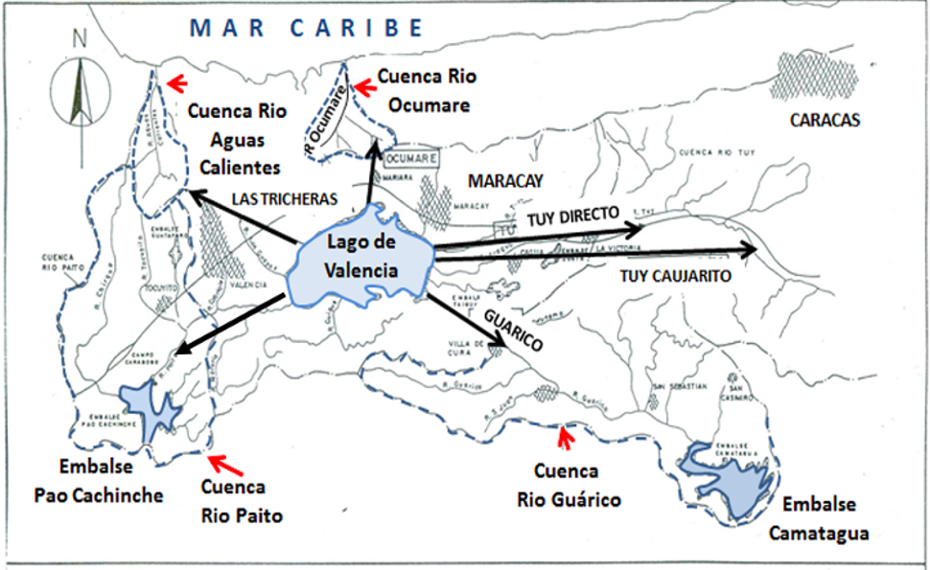

Slide 15
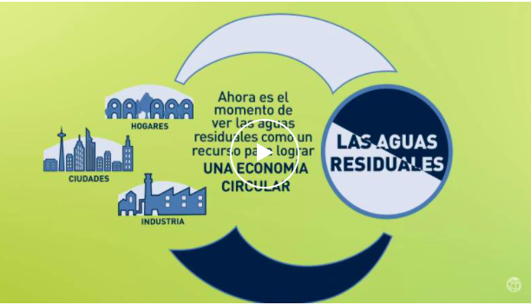
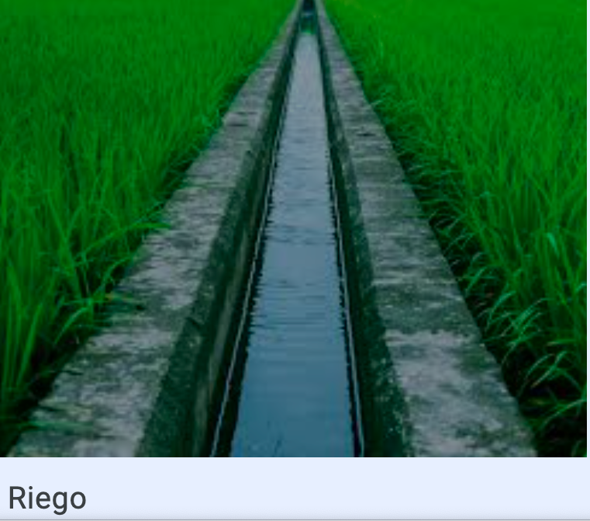

Slide 16


